Slide 1
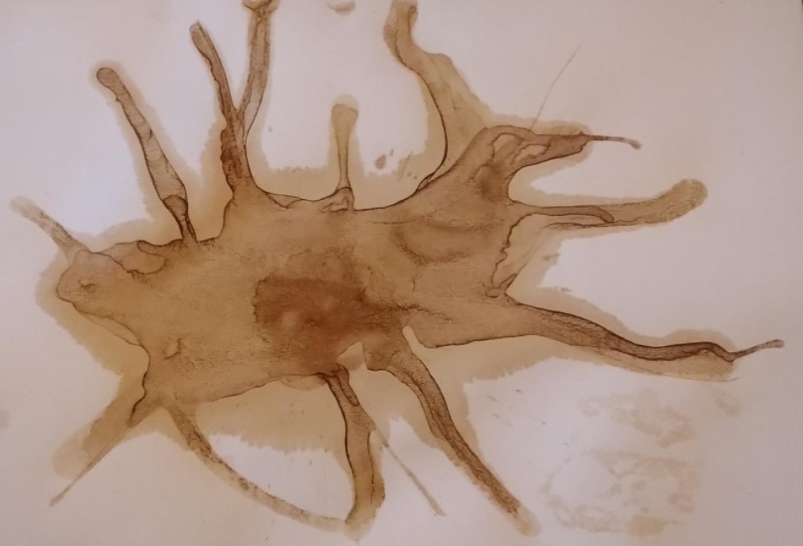

DOBA COVIDOVÁ
Výtvarná reflexe studentů Gymnázia Velké Meziříčí

Slide 2
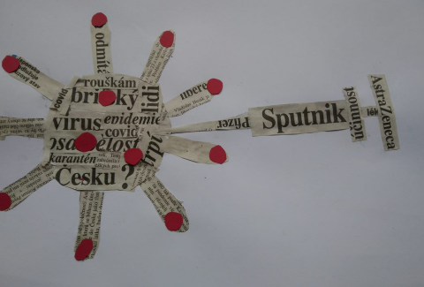
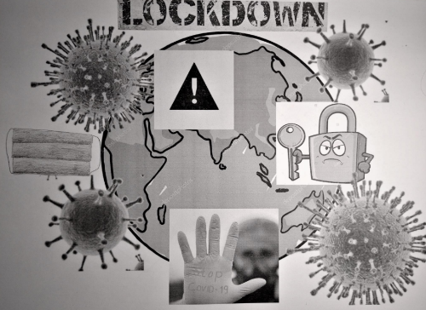
Vojtěch Pánek Útržky pandemie
Stanislav Coufal Lockdown

Slide 3
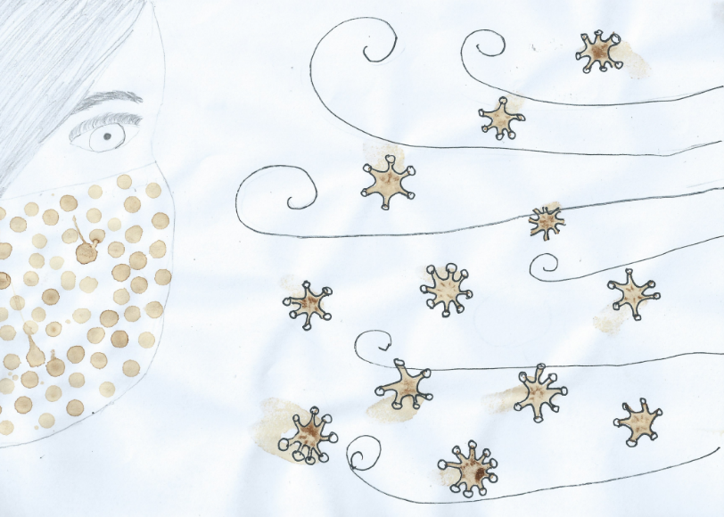
Anežka Michalová
Covid-19

Slide 4
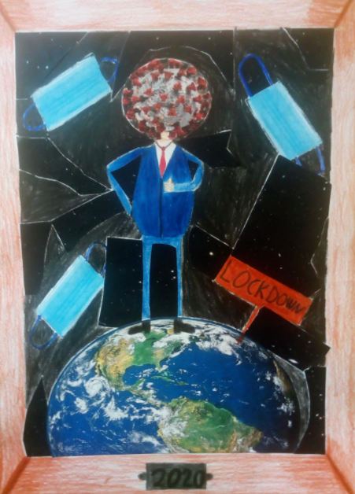
Stanislav Toufar
Muzeum roků

Slide 5
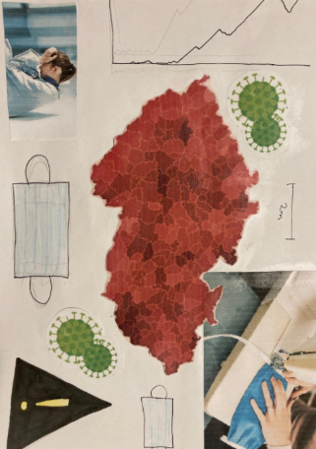
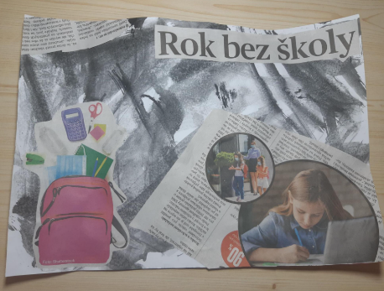
Markéta Dohnalová
Trpělivost přináší růže
Alžběta Drápelová
Rok bez školy

Slide 6
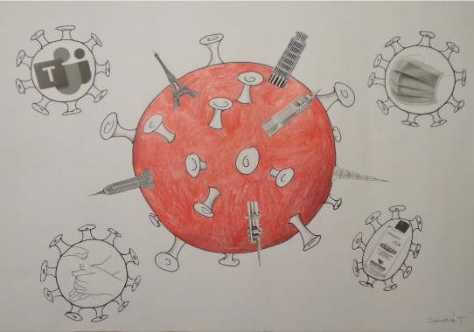
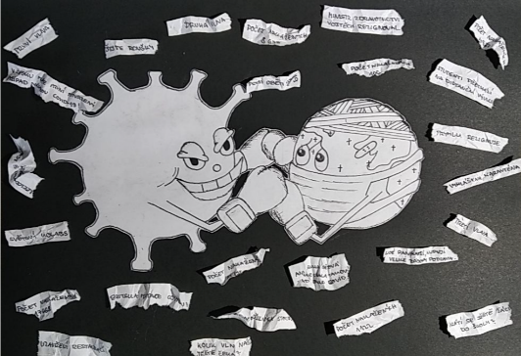
Tereza Smutná
Celebrita dnešního světa
Karolína Slámová Boj, covid a média

Slide 7
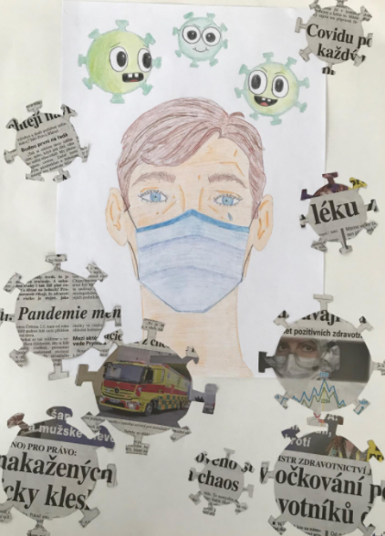
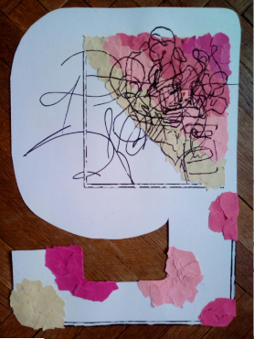
Eliška Veselá
Bez naděje
Alžběta
Pánková
Nadějné vyhlídky

Slide 8
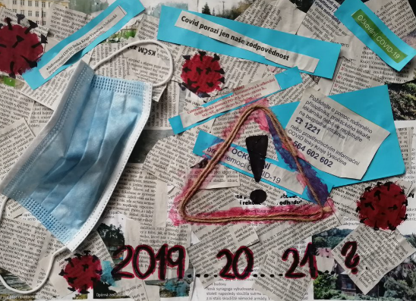
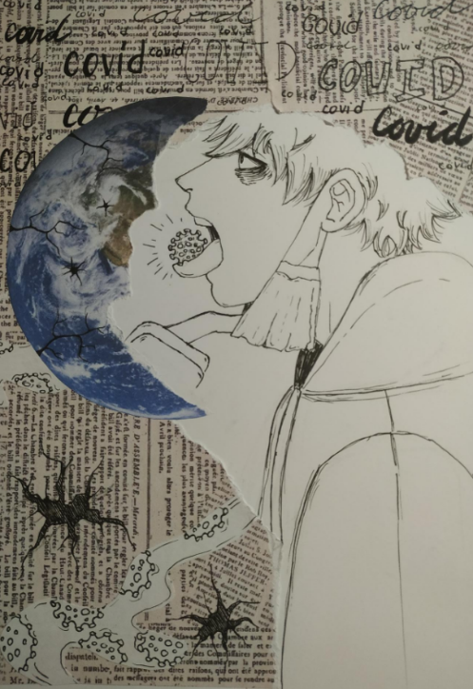
Emma Pistrichová Co bude dál...?
Iveta Vítková Covid

Slide 9
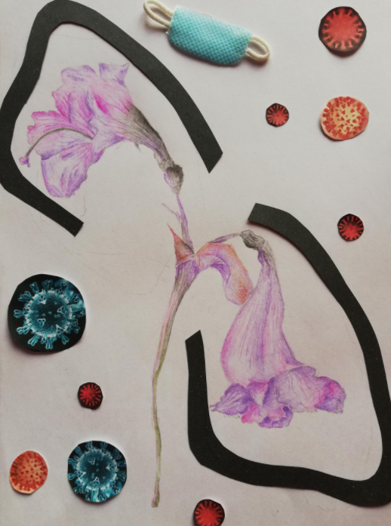
Lucie Kunčarová
Covidový nádech

Slide 10
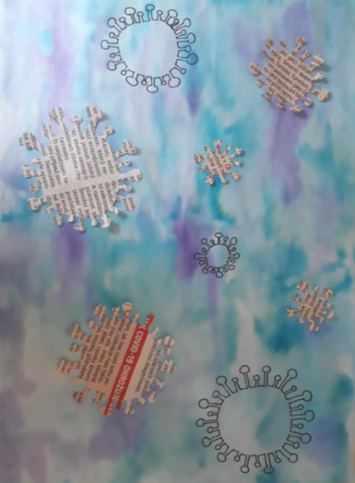
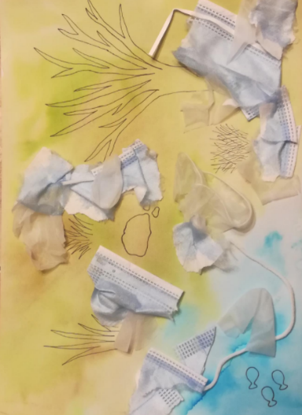
Markéta Čechmanová Natálie Báňová
Náš tichý nepřítel Rouška sem, rouška tam

Slide 11
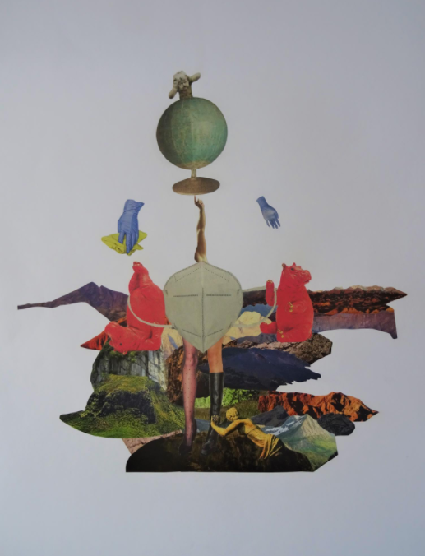
Adam Trojánek
Modelka

Slide 12
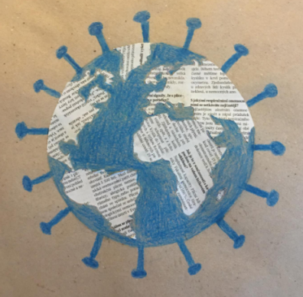
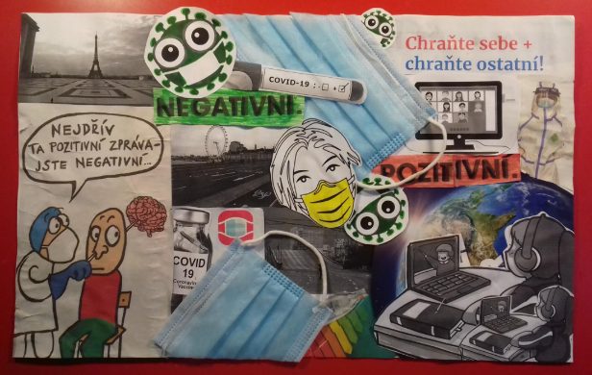
Ema Valová Svět se točí dál Adéla Drápelová Izolovaný svět

Slide 13
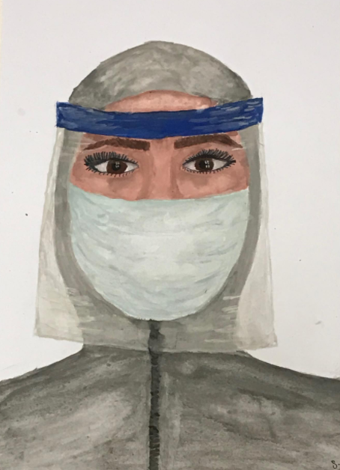
Ludmila Svobodová Hrdinové v první linii

Slide 14
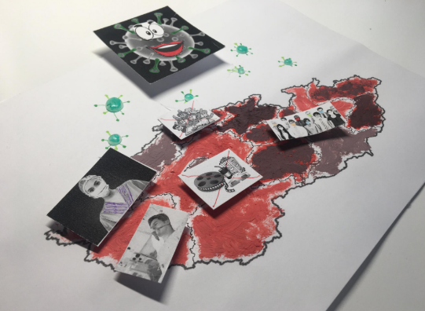
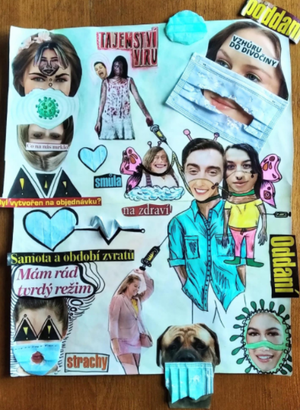
Emma Pistrichová Republika v krizi
Helena Šťávová Každodenní chaos

Slide 15
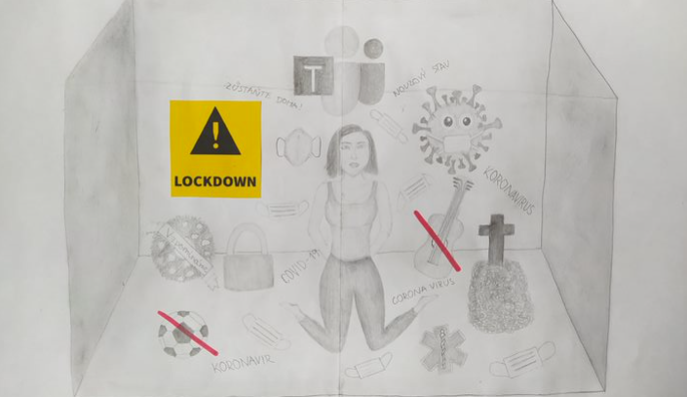
Nela Bílková Uvězněni

Slide 16
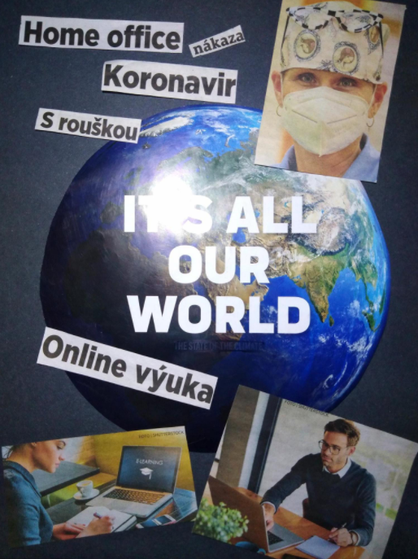
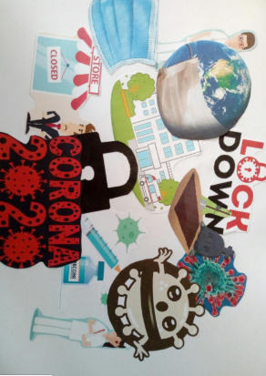
Anna Kolouchová
CO VIDíme
ZdeněkPospíšil Překážky pandemie

Slide 17
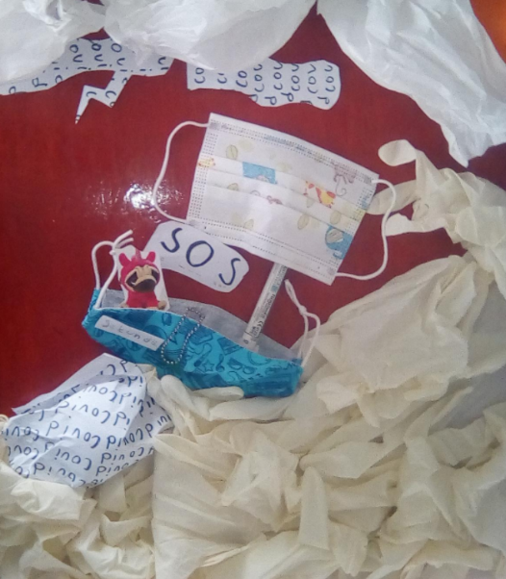
Vít Beránek
Trosečník v bouři

Slide 18
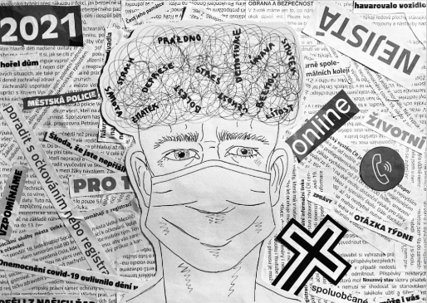
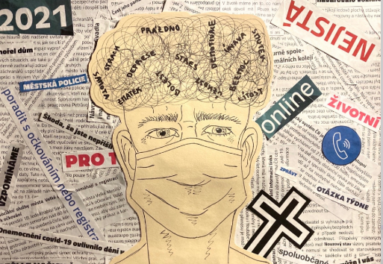
Anna Sedláčková
Jde mi z toho hlava kolem
​
​

Slide 19
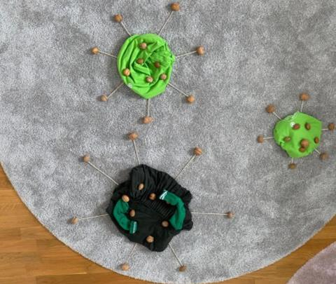
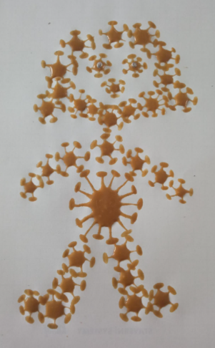
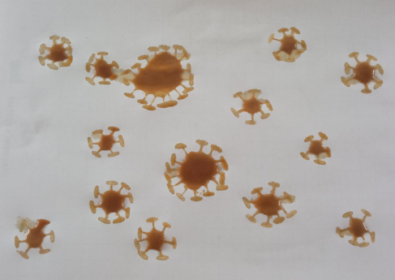
Eliška Rosecká Tři kovidové Bára Šteflová Nezvaný host

Slide 20
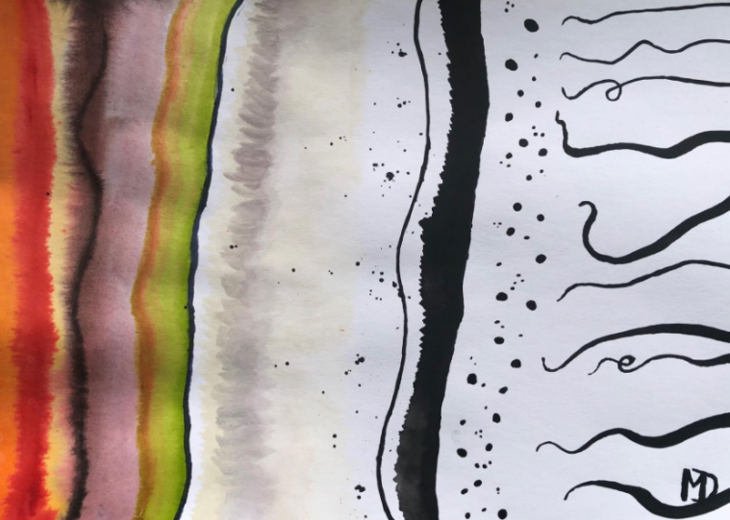
Milan Dobrovolný Časová osa

Slide 21
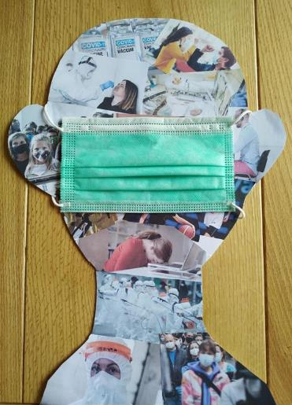
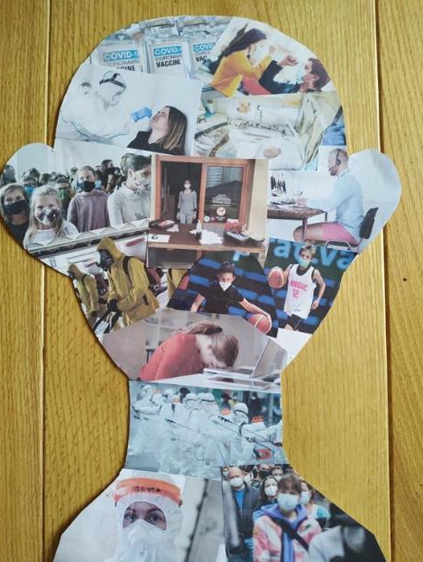
Marie Fňukalová V hlavě

Slide 22
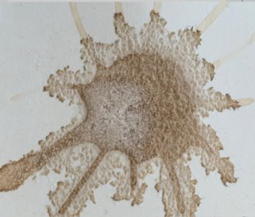
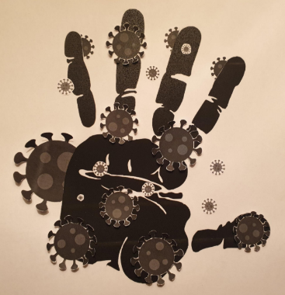
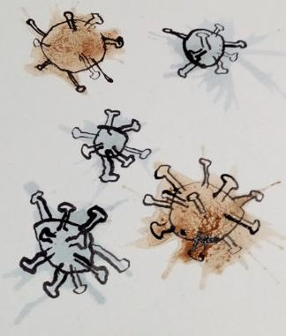
Žaneta Požárová
Ruka Covidu-19
Robin Káňa
Covid
Samuel Tůma
Koronavirus

Slide 23
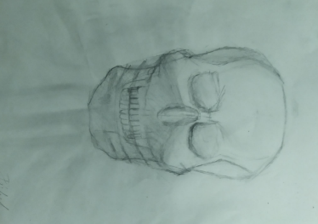
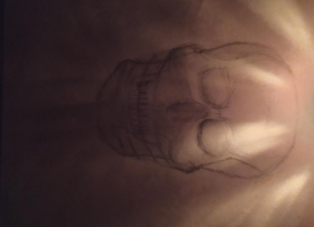

Ráchel Žejšková
RoUšKA SMRTI

Slide 24
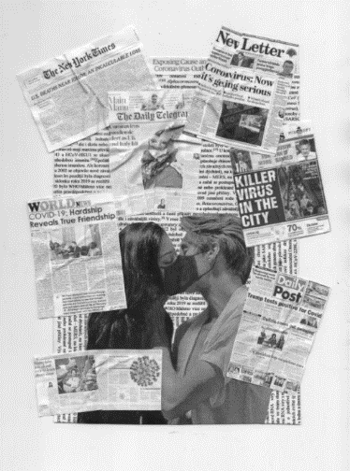
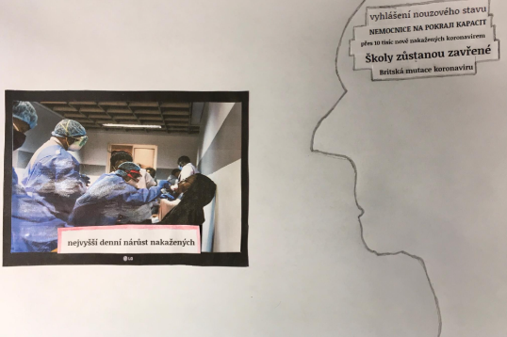
Sára Kůpová Stále žijeme Špinar Martin Přeplněná hlava

Slide 25
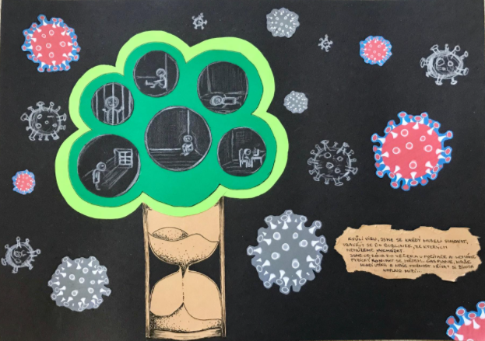
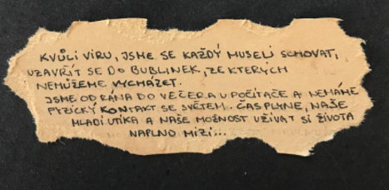
Natalie
Nicole
Puffer
Strom života

Slide 26
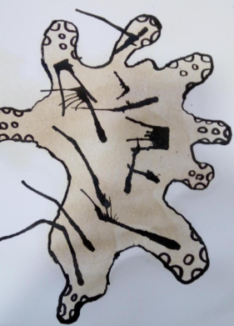
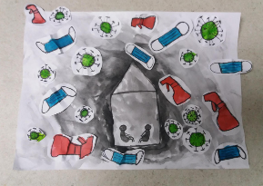
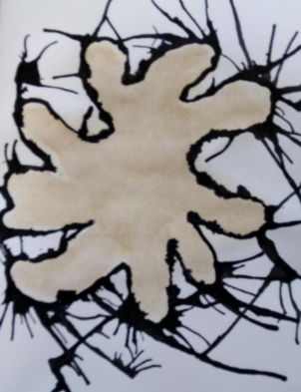
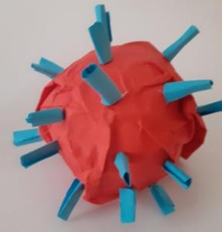
Zuzana
Votoupalová
Covid-19
Adéla Michalová
Karanténa
Simona DoležalováC-19-3D

Slide 27
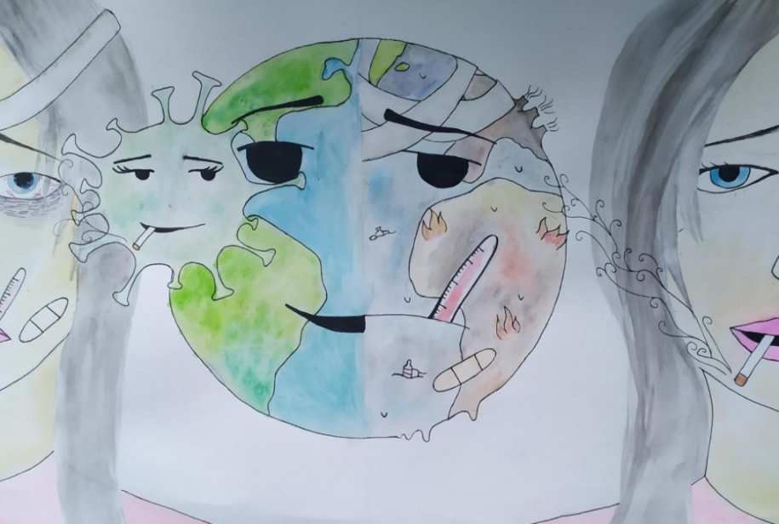
Jana Čermáková "Znečišťovací záměna"

Slide 28
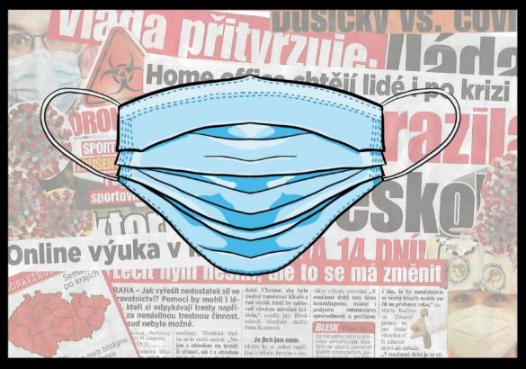
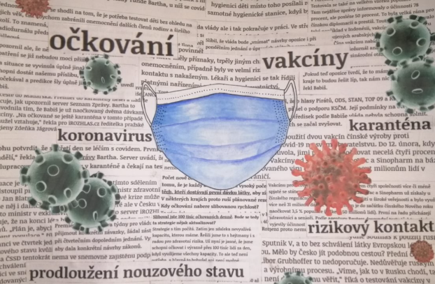
Adéla Kubíčková Veronika Nováková
Covidu, jako když tiskne Covid všude kolem

Slide 29



Emma
Klimentová
Koronavirus
Šimon Katolický
Covidové
Nela Vodová
Mutace

Slide 30


Vladimír Duchtík
Covid-kovové uzdravení Covid-pitný režim

Slide 31


Hana Rosecká
Strom = cesta, život a růst...
Kateřina Sladká
Křivka osudu

Slide 32

Markéta
Dvořáková
Izolace?

Slide 33


Vít Nedoma Coviďáci

Slide 34

Eva Motáčková
Help!

Slide 35

Eliška Součková
Koronadáma

Slide 36


Natálie Ležáková
V ohrožení

Slide 37

Veronika Janoušková
Bezmoc

Slide 38

Aneta Čermáková
Děkujeme!

Slide 39



Jan
Zeman:
Koronaviry
Simon Kroulík:
corona virus

Slide 40

Sára Topinková
Velký Babiš tě sleduje

Slide 41

KONEC
Děkujeme za vaši pozornost

